Slide 1



ĐI HỌC VUI SAO

Slide 2
Khởi động

Slide 3
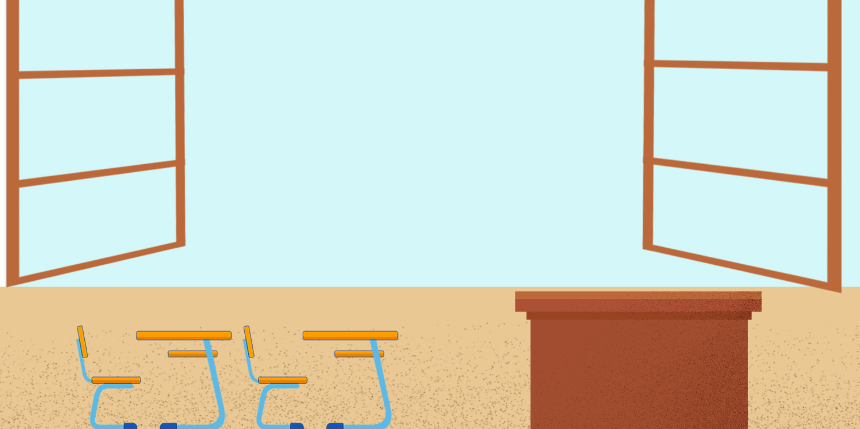



Bài 9: Cô giáo lớp em

Slide 4


Cô giáo lớp em
Đọc mẫu
Sáng nào em đến lớp
Cũng thấy cô đến rồi.
Đáp lời “Chào cô ạ!”
Cô mỉm cười thật tươi.
Cô dạy em tập viết
Gió đưa thoảng hương nhài
Nắng ghé vào cửa lớp
Xem chúng em học bài.
Những lời cô giáo giảng
Ấm trang vở thơm tho
Yêu thương em ngắm mãi
Những điểm mười cô cho.
(Nguyễn Xuân Sanh)

Slide 5



Cô giáo lớp em
Đọc đoạn nối tiếp
Bài thơ có mấy khổ?
Sáng nào em đến lớp
Cũng thấy cô đến rồi.
Đáp lời “Chào cô ạ!”
Cô mỉm cười thật tươi.
Cô dạy em tập viết
Gió đưa thoảng hương nhài
Nắng ghé vào cửa lớp
Xem chúng em học bài.
Những lời cô giáo giảng
Ấm trang vở thơm tho
Yêu thương em ngắm mãi
Những điểm mười cô cho.
(Nguyễn Xuân Sanh)

Slide 6
Giải nghĩa từ
Thoảng (hương)
: hương thơm nhẹ bay qua trong thời gian ngắn
Ngắm
: nhìn lâu, kĩ với một niềm yêu thích
Notes:
Bài giảng thiết kế bởi: Hương Thảo - tranthao121006@gmail.com

Slide 7
Cô giáo lớp em
Sáng nào em đến lớp
Cũng thấy cô đến rồi.
Đáp lời “Chào cô ạ!”
Cô mỉm cười thật tươi.
Cô dạy em tập viết
Gió đưa thoảng hương nhài
Nắng ghé vào cửa lớp
Xem chúng em học bài.
Những lời cô giáo giảng
Ấm trang vở thơm tho
Yêu thương em ngắm mãi
Những điểm mười cô cho.
(Nguyễn Xuân Sanh)

Slide 8
Cô giáo lớp em
Đọc theo nhóm
Sáng nào em đến lớp
Cũng thấy cô đến rồi.
Đáp lời “Chào cô ạ!”
Cô mỉm cười thật tươi.
Cô dạy em tập viết
Gió đưa thoảng hương nhài
Nắng ghé vào cửa lớp
Xem chúng em học bài.
Những lời cô giáo giảng
Ấm trang vở thơm tho
Yêu thương em ngắm mãi
Những điểm mười cô cho.
(Nguyễn Xuân Sanh)

Slide 9
Cô giáo lớp em
Đọc toàn bài
Sáng nào em đến lớp
Cũng thấy cô đến rồi.
Đáp lời “Chào cô ạ!”
Cô mỉm cười thật tươi.
Cô dạy em tập viết
Gió đưa thoảng hương nhài
Nắng ghé vào cửa lớp
Xem chúng em học bài.
Những lời cô giáo giảng
Ấm trang vở thơm tho
Yêu thương em ngắm mãi
Những điểm mười cô cho.
(Nguyễn Xuân Sanh)

